Slide 1
Экскурсия по родному городу
Шишкина С.В.

Slide 2
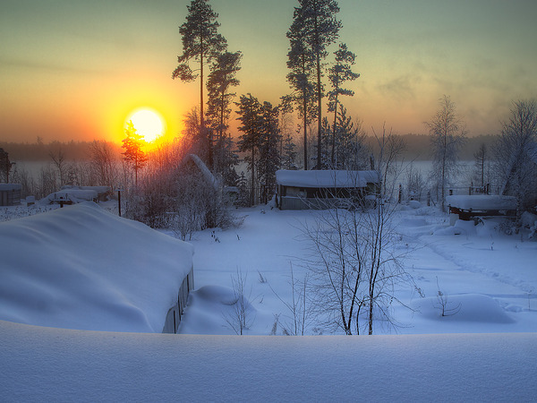

Slide 3
Главные часы города играют мелодию песни «Колымская трасса» композитора Бориса Тихонова

Slide 4
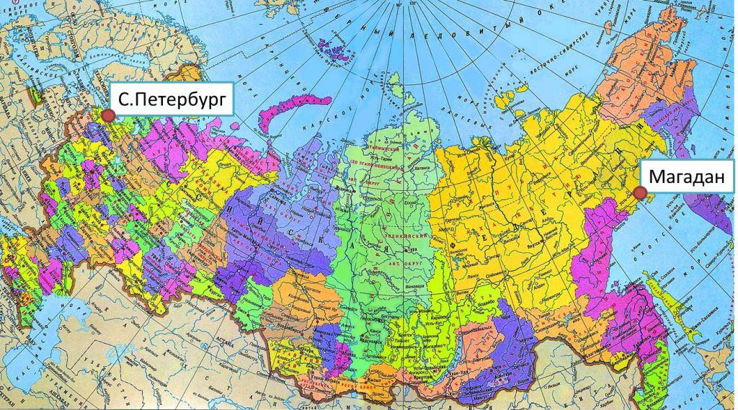
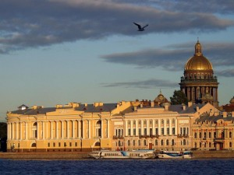
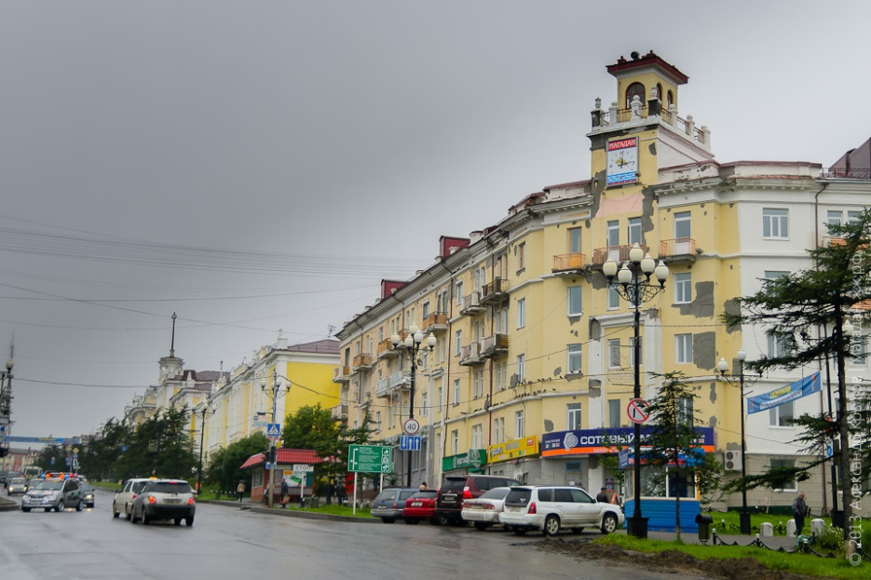
Чем похожи города Магадан и Санкт-Петербург?
Магадан и Санкт-Петербург
находятся на одной параллели.

Slide 5
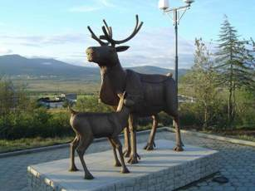
Какая композиция находится при въезде в Магадан?
Олень и олененок

Slide 6
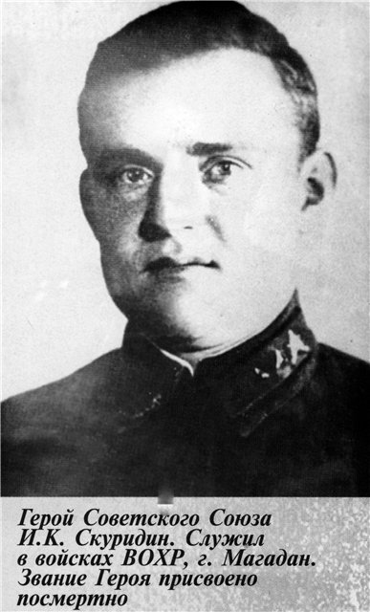
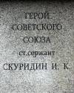
Назовите улицу города носящую имя магаданца – Героя Советского Союза, повторившего подвиг Александра Матросова.
Иван Куприянович Скуридин

Slide 7
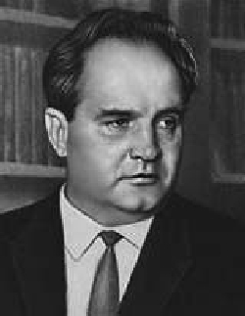
В честь какого знаменитого академика названа одна из улиц города?
Сергей Сергеевич Наровчатов

Slide 8
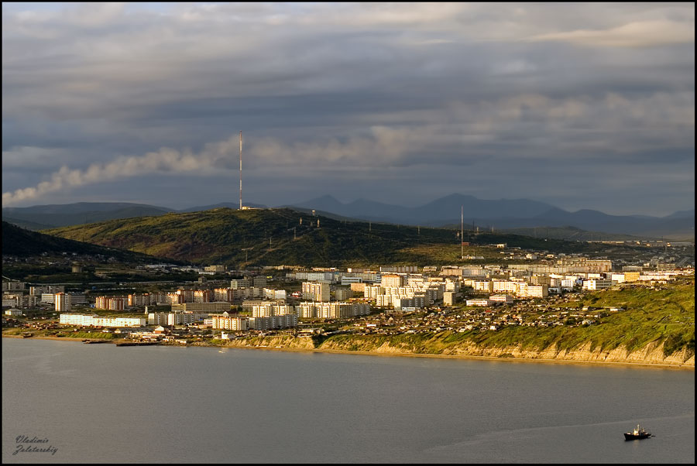
Какой бард посвятил песню Нагаевской Бухте?
А. Нагаев

Slide 9
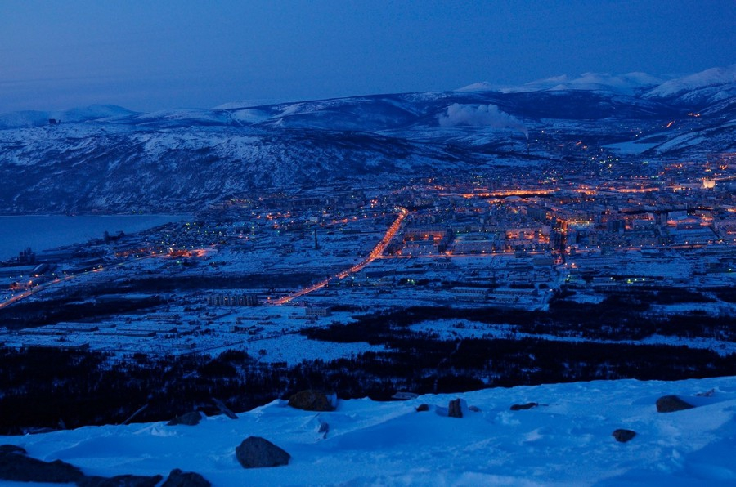
Какой микрорайон Магадана самый весёлый?
Веселый

Slide 10
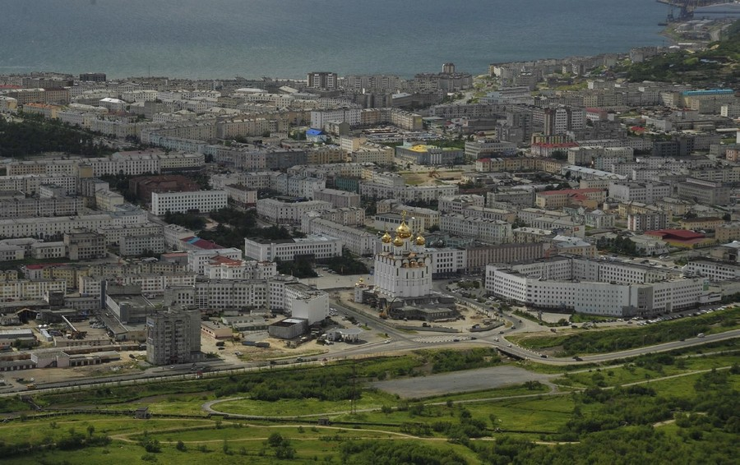
Сколько лет исполняется городу Магадану в
2014 году?
75

Slide 11
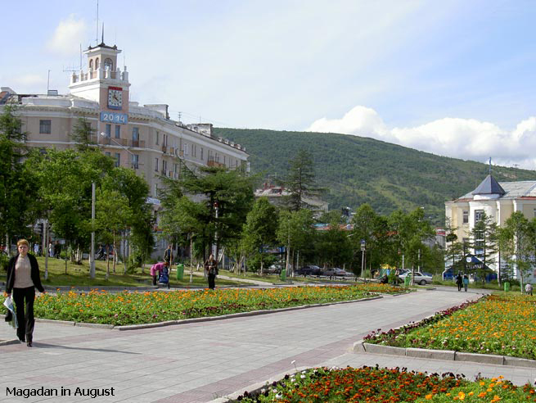
Знатоки

Slide 12
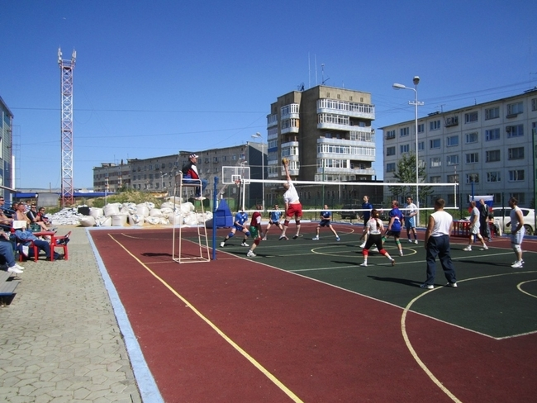
Олимпийцы

Slide 13
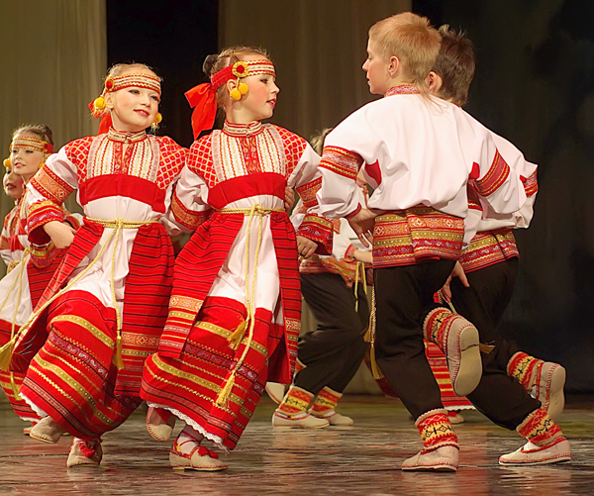
Искусствоведы

Slide 14
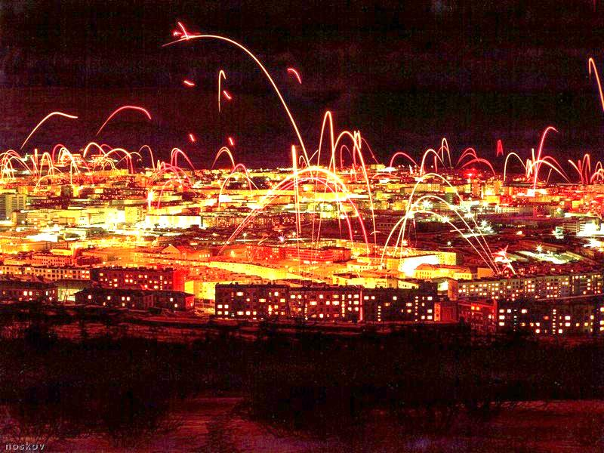
До новых встреч!

